Slide 1
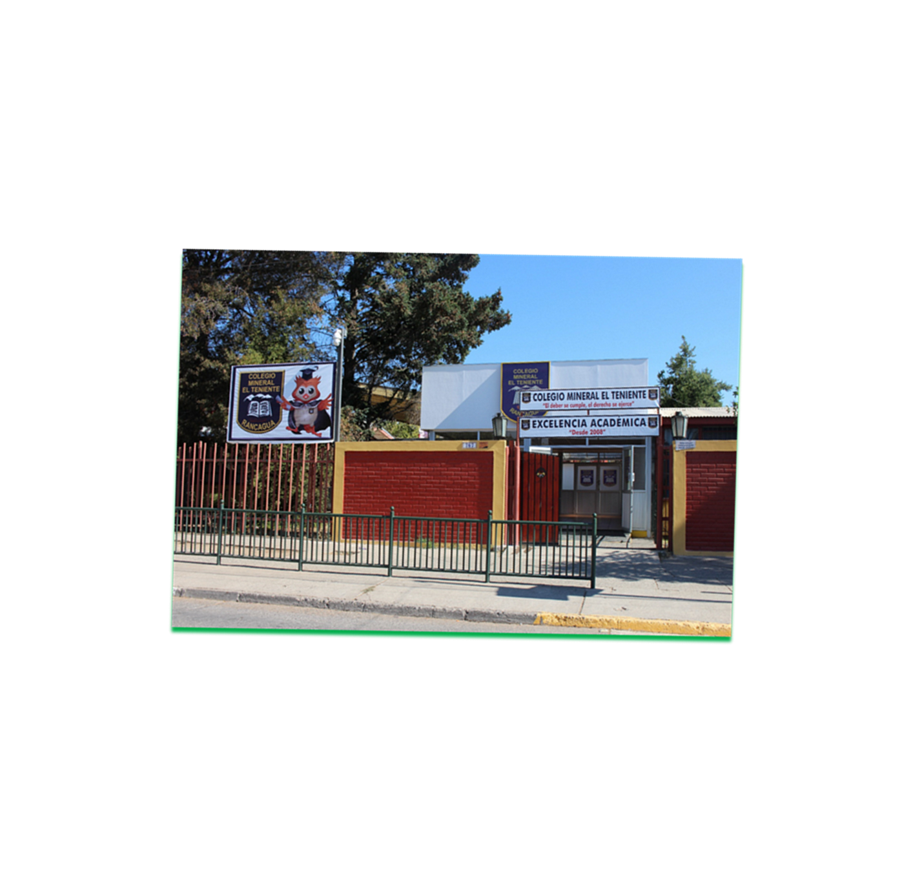
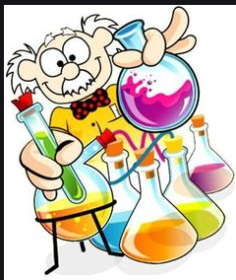
MATERIAL DE APOYO EXPERIMENTO DE VAN HELMOT .
PROFESORA DE CIENCIAS: MIRTA QUILODRAN MEDINA.
Asignatura Ciencias Naturales
Apoyo para Guía N°10
Curso: 6°año A-B-C

Slide 2
Mapa conceptual del método científico pasos a seguir.

Slide 3
Conceptos que debe tener claro.
La variable independiente es el centro del experimento y es aislada y manipulada por el investigador.
Por Ejemplo (VI): la cantidad de agua, la cantidad de colorante, el calor – volumen de un liquido(medir)
La variable dependiente es el resultado medible de esta manipulación, los
Resultados del diseño experimental.
Ejemplos de (VD) : Frio- Calor - Temperatura- clima – cambio que ocurren en los experimentos.
La Variable independiente (VI) es la que cambia o es controlada para estudiar sus efectos en la variable dependiente (VD). La dependiente es la variable que se investiga y se mide.

Slide 4
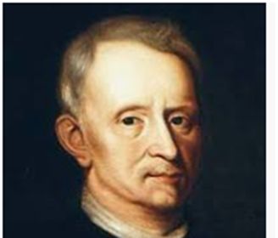
VIDA DE JEAN BAPTISTE VAN HELMOT.
NACIO EN EL AÑO 1577 MURIÓ 1644.
FUE UN BOTONICO FRANCÉS QUE INVESTIGO LA RESPIRACION DE LAS PLANTAS.
CONCLUYO QUE ESTAS INCORPORAN DIOXIDO DE CARBONO- OXIGENO (CO2-O2)
A TRAVÉS DE LOS ESTOMAS DE LAS HOJAS.
FUE UN CIENTIFICO QUE DESCUBRIÓ LA VIDA ESPONTANEA.

Slide 5
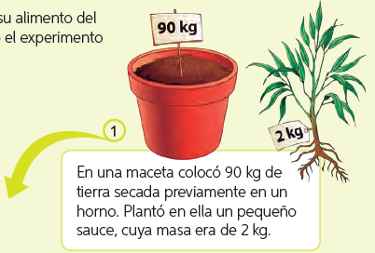
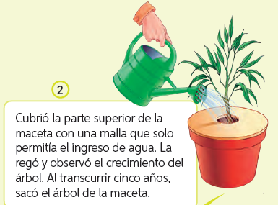
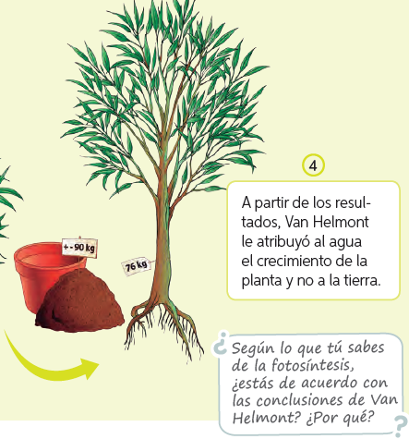
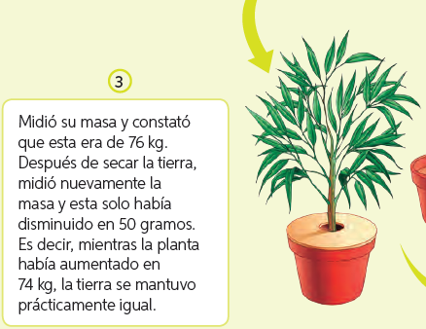
EXPERIMENTO:

Slide 6
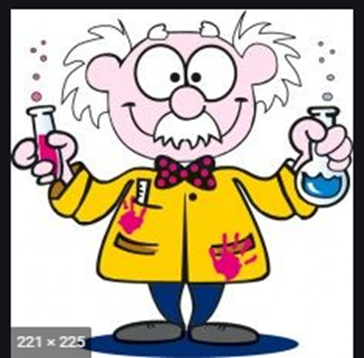
CONCLUSION VAN HELMOT:
SE DIO CUENTA QUE LAS PLANTAS NO TAN SOLAMENTE SE ALIMENTABAN DEL SUELO SINO QUE EL AGUA DE LA LLUVIA LE OTORGABA EL CRECIMIENTO.
PERO ESTA TEORIA FUE INVALIDADA POR OTROS CIENTIFICOS.
CON ESTE EXPERIMENTO HELMOT AFIRMO SU HIPOTESIS PERO AUN ASI QUEDARON DUDAS.

Slide 7
A MODO DE SUGERNCIA SI TÚ TIENES LOS MATERIALES PUEDES REALIZAR ESTE EXPERIMENTO:
MATERAILES:
Una flor blanca o de color claro.
Colorante de cualquier color.
Un vaso transparente.
Plumón.
Indicaciones
Viertes agua a la mitad del vaso.
Marca el vaso hasta donde llega el agua.
Pon unas dos a tres gotas de colorante al agua.
Ubica la flor dentro de vaso.
Y coloca tú cronometro del celular para obtener de cuanto se demora la flor en tomar el color del colorante.
¿Cómo te darás cuanta de esto haaaaaaaaaaaaaaaa obsérvalo y me cuentas:

